Slide 1
00002
WEB前端开发
R1
V1.0
石毅/00001
2020.7.1
新开发
Notes:
2015.7.4
调整版权和页码对齐，位于参考线8.5到8.9之间。
调整编辑框行距为单倍行距。
2015.7.9
删除此页课程版本后的“ISSUE”。
新增“产品版本”和“课程版本”的示例。
2015.8.3
调整母板主体和备注，段落格式为“允许标点溢出边界”。
2015.8.4
删除缩略语页；
重命名版式“8#空白”为“8#仅标题”。
2015.9.2
新增备注模板，备注页正上方添加页眉，显示本章标题。
2015.9.14
删除“谢谢”那页的白色“谢谢”。
2017.11.8
调整母版中标题宽度。
2017.12.8
适当拉长了备注页文本框长度，防止2013版后的PPT会自动换页。

Slide 2
第9章 jQuery事件与动画特效
jQuery中的事件
常用jQuery事件
jQuery事件绑定与解除
复合事件
动画特效
jQuery动画

Slide 3


本章目标
了解jQuery事件的基础语法格式
掌握常见jQuery文档/窗口事件的用法
掌握常见jQuery键盘事件的用法
掌握常见jQuery鼠标事件的用法
掌握jQuery事件绑定与解除的用法
掌握jQuery隐藏/显示相关函数hide()、show()和toggle()的用法
掌握jQuery淡入/淡出相关函数fadeIn()、fadeOut()、fadeToggle()、fadeTo()的用法
掌握jQuery滑动相关函数slideDown()、slideUp()、slideToggle()的用法
掌握jQuery动画（Animation）的用法
掌握jQuery停止动画相关函数stop()的用法

Slide 4
第一部分
jQuery中的事件

Slide 5
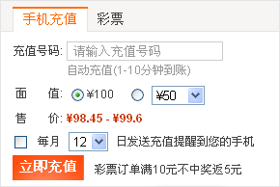
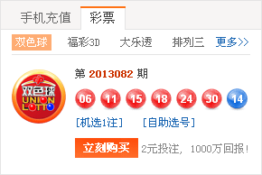
网页中的事件
和WinForm一样，在网页中的交互也是需要事件来实现的，例如tab切换效果，可以通过鼠标单击事件来实现
点击选项卡，切换<div>
Notes:
教学指导：
此页简单说明即可，主查引出下一页的事件

Slide 6
JavaScript & jQuery事件
在JavaScript中，常用的基础事件有鼠标事件、键盘事件、window事件、表单事件。事件绑定和处理函数的语法格式如下：
语法
在jQuery中，事件的语法格式如下：
语法
事件名="函数名()";
或者
DOM对象.事件名=函数;
$(selector).action(function(){
// 事件触发后需要执行的自定义脚本代码
});

Slide 7
第二部分
常用jQuery事件

Slide 8
jQuery中的事件
jQuery事件是对JavaScript事件的封装，常用事件分类
基础事件
文档/窗口事件
键盘事件
鼠标事件
表单事件
浏览器事件
复合事件
鼠标光标悬停
鼠标连续点击
Notes:
教学指导：
1、简单说明一下各个类事件的就可以了，后面会对每类事件进行详细讲解；
2、windows事件例如ready事件在前面已用过，这里简单介绍即可；
3、本章主要介绍鼠标事件、键盘事件和复合事件；
4、表单事件在后面的章节中会详细介绍；

Slide 9
文档/窗口事件
该类事件也称为载入事件，也是window事件的一种。window事件表示当用户执行某些会影响浏览器的操作时而触发的事件。
例如，打开网页时加载页面、关闭窗口、调节窗口大小，移动窗口等操作引发的事件处理。
在jQuery中，常用的window事件是文档载入事件，它对应的方法有ready()、load()等。
事 件 名 称 | 解 释 | 语 法 格 式
ready() | 该事件只在文档准备就绪时触发 | $(document).ready(function)
load() | 指定的元素被加载完毕时会触发事件 | $(selector).load(function)
unload() | 当用户浏览窗口从当前页面跳转到其他页面时会触发事件 | $(window).unload(function)

Slide 10

ready()事件
ready()事件又称为准备就绪事件，该事件只在文档准备就绪时触发，因此其选择器只能是$(document)。
一般来说，为了避免文档在准备就绪前就执行了其他jQuery代码而导致错误，所有的jQuery函数都需要写在文档准备就绪（document ready）函数中。其语法格式如下：
其中function为必填参数，表示文档加载完毕需要运行的函数。例如：
语法
$(document).ready(function)
$(document).ready(function(){
alert("页面已经准备就绪！");
});

Slide 11
ready()事件
由于ready()事件只用于当前文档，因此也可以省略选择器，将其精简为以下两种格式：
语法
$().ready(function)
语法
$(function)

Slide 12
load()事件
当页面中指定的元素被加载完毕时会触发load()事件。该事件通常用于监听具有可加载内容的元素，例如图像元素<img>、内联框架<iframe>等。其语法格式如下：
其中参数function为必填内容，表示元素加载完毕时需要执行的函数。例如：
语法
$(selector).load(function)
$("img").load(function(){
alert("图像已经加载完毕！");
});

Slide 13
unload()事件
当用户离开当前页面时会触发unload()事件，该事件只适用于window对象。可能导致触发unload()事件的行为如下：
关闭整个浏览器或当前页面。
在当前页面的浏览器地址栏中输入新的URL地址并进行访问。
使用浏览器上的前进或后退按钮。
点击浏览器上的刷新按钮或当前浏览器支持快捷方式刷新页面。
点击当前页面中的某个超链接导致跳转新页面。
其语法格式如下：
其中参数function为必填内容，表示离开页面时需要执行的函数。例如：
语法
$(window).unload(function)
$(window).unload(function(){
alert("您已经离开当前页面，再见！");
});

Slide 14
键盘事件
键盘事件指当键盘聚焦到Web浏览器时，用户每次按下或者释放键盘上的按键时都会产生事件。常用的键盘事件有keydown、keyup和keypress。
方 法 | 描 述 | 执 行 时 机
keydown() | 触发或将函数绑定到指定元素的keydown事件 | 按下按键时
keypress() | 触发或将函数绑定到指定元素的keypress事件 | 产生可打印的字符时
keyup() | 触发或将函数绑定到指定元素的keyup事件 | 释放按键时

Slide 15


键盘事件
当释放键盘时
以键盘事件为例，实现按键时特效
示例
$("[type=password]").keyup(function () {
$("#events").append("keyup");
}).keydown(function (e) {
$("#events").append("keydown");
}).keypress(function () {
$("#events").append("keypress");
});
$(document).keydown(function (event) {
if (event.keyCode == "13") {
alert("确认要提交么？");
}
});
当按下键盘时
向密码框输入字符时
按回车键时
演示示例：键盘事件
Notes:
教学指导：
1、演示案例时讲解键盘事件的用法，演示不同的按键产生不同的效果；
2、说明append( )方法的用法，后面会详细讲解；

Slide 16
鼠标事件
鼠标事件是当用户在文档上移动或单击鼠标时而产生的事件
方法 | 描述 | 执行时机
click() | 触发或将函数绑定到指定元素的click事件 | 鼠标点击时
dblclick() | 触发或将函数绑定到指定元素的dblclick事件 | 鼠标左键双击元素时
hover() | 触发或将函数绑定到指定元素的hover事件 | 鼠标悬停在元素上时
mouseover() | 触发或将函数绑定到指定元素的mouseover事件 | 鼠标指针移过时
mouseout() | 触发或将函数绑定到指定元素的mouseout事件 | 鼠标指针移出时
mouseenter() | 触发或将函数绑定到指定元素的mouseenter事件 | 鼠标指针进入时
mouseleave() | 触发或将函数绑定到指定元素的mouseleave事件 | 鼠标指针离开时
Notes:
教学指导：
此处简单讲解即可，到后面的具体案例中再详细讲解

Slide 17
鼠标事件方法的区别
方法 | 相同点 | 不同点
mouseover( ) | 鼠标进入被选元素时会触发 | 鼠标在其被选元素的子元素上来回进入时： 触发mouseover( ) 不触发mouseenter
mouseenter( )
mouseout( ) | 鼠标离开被选元素时会触发 | 鼠标在其被选元素的子元素上来回离开时： 触发mouseout 不触发mouseleave
mouseleave( )
Notes:
教学指导：
主要讲解不同点即可，让学员课后使用mouseleave和mouseenter实现当当导航菜单，看看两者的用法；

Slide 18

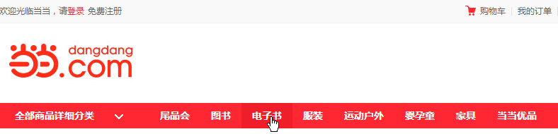
练习：制作当当网特效
练习
需求说明
使用mouseover()方法与mouseout()方法，制作导航页面，如图所示
鼠标指针移过时，改变当前导航项的背景
鼠标指针移出时，还原当前导航项的背景样式
完成时间：10分钟

Slide 19
表单事件
事 件 名 称 | 解 释 | 语 法 格 式
blur() | 表单元素失去焦点时触发事件 | $(selector).blur(function)
focus() | 表单元素已获得焦点时触发事件 | $(selector).focus(function)
change() | 表单元素内容发生变化时触发事件 | $(selector).change(function)
select() | textarea或文本类型的input元素中的文本内容被选中时触发事件 | $(selector).select(function)
submit() | 提交表单时触发事件 | $(selector).submit(function)
Notes:
教学指导：简单介绍，学员了解即可；

Slide 20
浏览器事件
调整窗口大小时，完成页面特效
语法
$(selector).resize( );
Notes:
教学指导：简单介绍，学员了解即可；

Slide 21
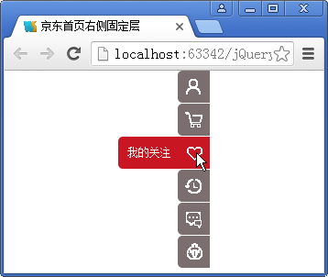
练习：制作京东首页右侧固定层2-1
练习
需求说明
制作京东首页右侧的固定层，6个图标：京东会员、购物车、我的关注、我的足迹、我的消息和咨询JIMI
默认状态下仅显示图标，背景颜色为深灰色；当鼠标移至图标上时，背景颜色为深红色，并且显示文本
讲解需求说明
Notes:
教学指导：
该上机练习有点难，教员可以在演示需求的时候简单讲解实现思路及关键代码；

Slide 22
练习：制作京东首页右侧固定层2-2
练习
实现思路
使用列表制作页面内容，使用<span>和<p>分别显示背景图片和文本内容
使用index( ) 获取当前鼠标移至元素在列表中的索引值，使用eq( )获取当前元素所在<li>
使用同辈元素选择器和eq( )选择器获取当前<span>元素的兄弟元素<p>
var index=$("#nav li span").index(this);
$("#nav li:eq("+index+") span~p").show();
完成时间：20分钟
Notes:
教学指导：
该上机练习有点难，教员可以在演示需求的时候简单讲解实现思路及关键代码；

Slide 23
共性问题集中讲解
常见问题及解决办法
代码规范问题
调试技巧
共性问题集中讲解
Notes:
教学指导：
xxxxxxx

Slide 24
第三部分
jQuery事件绑定与解除

Slide 25
绑定事件与移除事件
绑定事件
移除事件
Notes:
教学指导：
此页就是简单介绍在实际开发中除了基础事件外，还有绑定和移除事件即可，后面会详细介绍

Slide 26
绑定事件
事件类型，主要包括click、mouseover、mouseout等基础事件，此外，还可以是自定义事件
绑定单个事件
同时绑定多个事件
语法
bind(type,[data],fn);
可选函数
处理函数
语法
$(selector).bind({event1:function1, event2:function2, …eventN:functionN})
Notes:
教学指导：
讲解完语法及参数后，说明绑定事件时可以单个绑定也可以绑定多个，引出下一页的内容。

Slide 27
绑定单个事件
使用绑定单个事件
示例
$("button").bind("click",function(){
alert("测试按钮已激活！");
});

Slide 28
绑定多个事件
使用绑定多个事件
示例
$("button").bind({
"click":function(){$("body").css("background-color","red");},
"dblclick":function(){$("body").css("background-color ","yellow");},
"mouseover":function(){$("body").css("background-color ","blue");}
});

Slide 29

delegate()方法
delegate()方法可以用于给指定元素的子元素绑定一个或多个事件
语法
$(selector).delegate(childSelector, event, [data,] function)
提示
childSelector：必填参数，用于规定需要绑定事件的一个或多个子元素。
event：必填参数，用于指定需要绑定给子元素的一个或多个事件名称，例如“click”。如果有多个事件同时绑定需要用空格隔开，例如“click dblclick mouseover”。
data：可选参数，用于规定需要传递给函数的额外数据。
function：可选参数，用于规定需要绑定的事件触发时的执行函数。

Slide 30
on()方法
on()方法是jQuery 1.7版之后新增的内容，可以用于给指定元素的子元素绑定一个或多个事件，包含了bind()和delegate()方法的全部功能。
语法
$(selector).on(event, [childSelector,] [data,] function)

Slide 31
移除事件
移除事件使用unbind()方法
事件类型，主要包括：blur、focus、click、mouseout等基础事件，此外，还可以是自定义事件
语法
unbind([type],[fn])
处理函数
提示
当unbind()不带参数时，表示移除所绑定的全部事件

Slide 32
移除事件——undelegate()方法
undelegate()方法可以用于给指定元素的子元素解除绑定一个或多个事件
语法
$(selector).undelegate([childSelector,] [event,] [function])

Slide 33
移除事件——off()方法
off()方法是jQuery 1.7版之后新增的内容，可以用于给指定元素的子元素解除一个或多个事件，包含了unbind()和undelegate()方法的全部功能。
语法
$(selector).off(event, [childSelector,] [data,] function)

Slide 34
jQuery临时事件
在jQuery中已经提供了专门的one()方法来代替on()和off()方法处理此类情况。
one()方法绑定的事件在触发一次之后将自动解除。其语法格式如下：
语法
$(selector).one(event, [childSelector,] [data,] function)
提示
event：必填参数，用于指定需要绑定给指定元素的一个或多个事件名称。
childSelector：可选参数，用于规定需要绑定事件的子元素，如果没有可以不填。
data：可选参数，用于规定传递给函数的额外数据。
function：可选参数，用于规定需要绑定的事件触发时需要执行的函数。

Slide 35
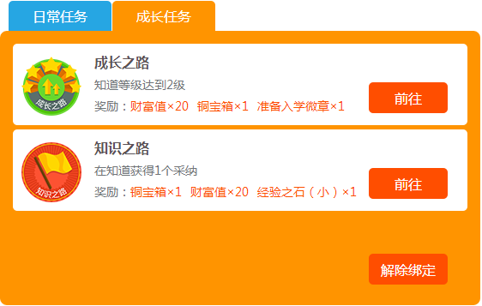
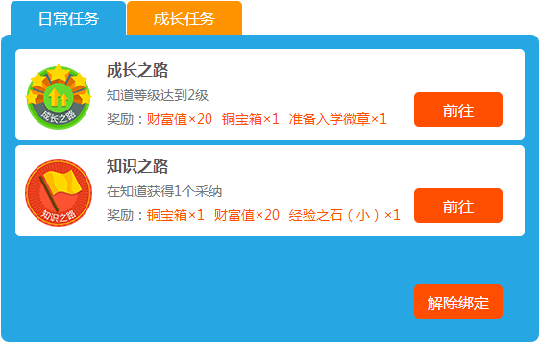
练习：Tab切换效果
练习
需求说明
在浏览器中打开页面查看页面效果，如图9.22所示，列表背景颜色为#26a6e3；点击“成长任务”选项卡，页面效果如图所示，列表背景颜色为#ff9400，点击“日常任务”选项卡，切换页面效果如图所示。
在浏览器中打开页面，打开“成长任务”界面并点击“解除绑定”按钮，再次点击页面效果如图所示，页面显示的内容还是成长任务的内容，仅仅是列表背景变为＃26a6e3而已。
讲解需求说明
Notes:
教学指导：
该上机练习有点难，教员可以在演示需求的时候简单讲解实现思路及关键代码；

Slide 36
共性问题集中讲解
常见问题及解决办法
代码规范问题
调试技巧
共性问题集中讲解
Notes:
教学指导：
xxxxxxx

Slide 37
第四部分
复合事件

Slide 38
复合事件
hover( )方法
toggle( )方法
Notes:
教学指导：
引页仅仅说明复合事件讲解方法hover和toggle即可，然后引出下一页。

Slide 39
hover()方法
hover()方法相当于mouseover与mouseout事件的组合
语法
hover(enter,leave);
示例
$(document).ready(function() {
//触发灯泡的鼠标悬浮事件
$("#img").hover(function() {
$("#img").attr("src", "image/bulb_light.jpg");
}, function() {
$("#img").attr("src", "image/bulb_dark.jpg");
});
});
光标移入时触发
光标移出时触发
Notes:
教学指导：
边讲解边演示的方法，讲解hover的用法

Slide 40
toggle()方法2-1
toggle()方法用于模拟鼠标连续click事件
语法
toggle(fn1,fn2,...,fnN);
示例
$("input").toggle(
function(){$("body").css("background","#ff0000");},
function(){$("body").css("background","#00ff00");},
function(){$("body").css("background","#0000ff");}
)

Slide 41
toggle()方法2-2
toggle()方法不带参数，与show( )和hide( )方法作用一样
toggleClass( )可以对样式进行切换
语法
toggle( );
示例
$("input").click(function(){$("p").toggle();})
语法
toggleClass(className);
示例
$("input").click(function(){$("p").toggleClass("red");})
演示示例：背景变化
Notes:
教学指导：
在示例6的基础上，演示toggle和toggleClass两个方法；

Slide 42
小结
toggle( )和toggleClass( )总结
toggle( fn1,fn2...)实现单击事件的切换，无须额外绑定click事件
toggle( )实现事件触发对象在显示和隐藏状态之间切换
toggleClass( )实现事件触发对象在加载某个样式和移除某个样式之间切换

Slide 43
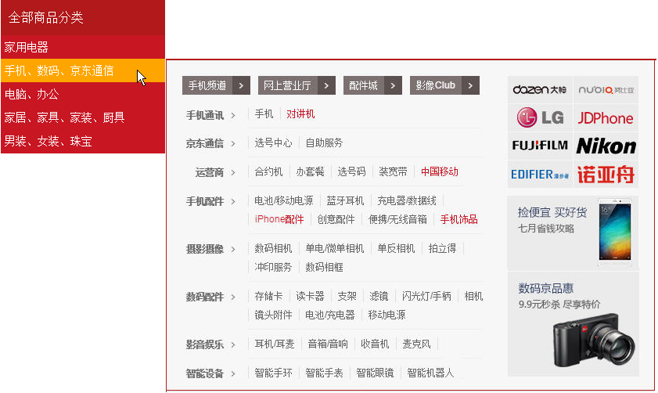
练习：仿京东左侧菜单
练习
需求说明
使用hover( )实现鼠标移至菜单上时，显示二级菜单，移出当前菜单时二级菜单隐藏
使用toggleClass( )实现鼠标移至菜单上时背景颜色变为橙色，鼠标移出当前菜单时背景颜色恢复为原来颜色
完成时间：15分钟

Slide 44
共性问题集中讲解
常见问题及解决办法
代码规范问题
调试技巧
共性问题集中讲解
Notes:
教学指导：
xxxxxxx

Slide 45
第五部分
动画特效

Slide 46
jQuery动画效果
jQuery提供了很多动画效果
控制元素显示与隐藏
改变元素的透明度
改变元素高度
自定义动画
Notes:
教学指导：
此处简单讲解即可，到后面的具体案例中再详细讲解

Slide 47
控制元素的显示及隐藏
show() 控制元素的显示，hide( )控制元素的隐藏
可选。表示速度，默认为“0”，可能值：毫秒（如1000）、slow、normal、fast
语法
$(selector).show([speed],[callback])
$(selector).hide([speed],[callback])
可选。show函数执行完之后，要执行的函数
Notes:
教学指导：
1、讲解两个方法的用法；
2、演示示例，通过演示让学员掌握这两个用法；

Slide 48
改变元素的透明度
fadeIn()和fadeOut()可以通过改变元素的透明度实现淡入淡出效果
语法
可选。表示速度，默认为“0”，可能值：毫秒（如1000）、slow、normal、fast
$(selector).fadeIn([speed],[callback])
$(selector).fadeOut([speed],[callback])
可选。show函数执行完之后，要执行的函数
Notes:
教学指导：
1、与show（）和hide()方法中的参数对比讲解speed和callback；
2、通过演示示例，让学员掌握这两个方法的用法，与show（）和hide()方法对比讲解；

Slide 49
改变元素的高度
slideDown() 可以使元素逐步延伸显示
slideUp()则使元素逐步缩短直至隐藏
语法
$(selector).slideUp ([speed],[callback])
$(selector).slideDown ([speed],[callback])
$(document).ready(function() {
$("h2").click(function(){
$(".txt").slideUp("slow");
$(".txt").slideDown("slow");
});
});
Notes:
教学指导：
1、与前面讲解的show、fadeIn等方法中的参数对比讲解speed和callback；
2、通过演示示例，让学员掌握这两个方法的用法，与show、fadeIn等方法对比讲解；

Slide 50
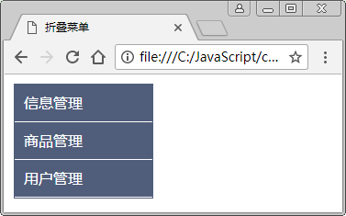
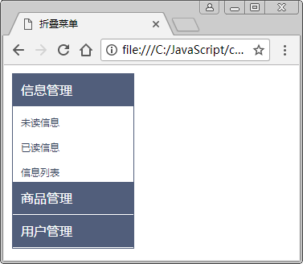
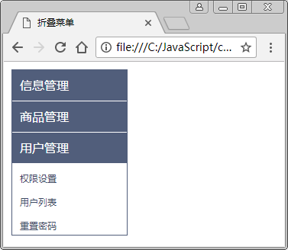
练习：折叠菜单
练习
需求说明
编写网页，如图所示，设置CSS完成折叠菜单的结构和样式设置。
通过层级选择器、基本过滤选择器以及查找的方法获取指定的元素对象。
通过css()方法设置需要折叠以及需要展开的菜单的display值。
完成时间：10分钟

Slide 51

练习：淡入淡出效果
练习
需求说明
制作如图所示的页面，实现点击按钮时图片的淡入和淡出。
点击“淡入”按钮以时长“slow”显示图片，点击“淡出”按钮以“1000”毫秒的时长显示图片。
完成时间：5分钟

Slide 52
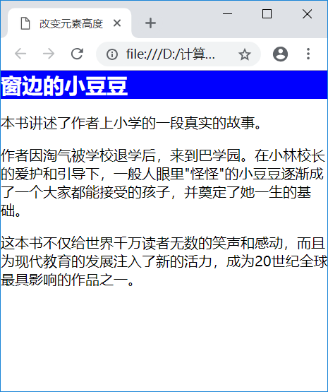
练习：使用jQuery改变元素高度
练习
需求说明
使用slideUp()方法与slideDown()方法制作如图所示的效果。
点击“窗边的小豆豆”标题时，相关的文字说明先缓慢向上收起，然后缓慢向下展开。
完成时间：5分钟

Slide 53
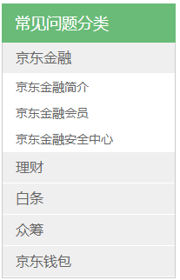
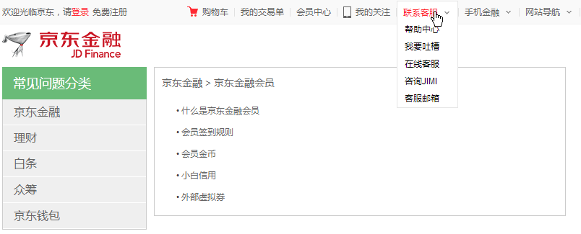
练习：制作京东常见问题分类页面
练习
需求说明
鼠标移至“联系客服”，二级菜单以”slow“速度显示；当鼠标离开时，二级菜单以“fast”速度隐藏
鼠标一级菜单时，使用slideDown( ) 实现二级菜单以“slow”速度显示；当鼠标再次单击一级菜单时，使用slideUp( ) 实现二级菜单以”slow“速度隐藏
完成时间：15分钟

Slide 54
共性问题集中讲解
常见问题及解决办法
代码规范问题
调试技巧
共性问题集中讲解
Notes:
教学指导：
xxxxxxx

Slide 55
第六部分
jQuery动画

Slide 56
jQuery动画
利用jQuery animate()方法通过更改元素的CSS属性值实现动画效果。其语法结构如下：
其中params参数为必填项，speed和callback参数为可选项。参数的具体解释如下：
params参数表示形成动画的CSS属性，允许同时实现多个属性的改变。
speed参数表示规定的效果时长，默认单位为毫秒，可以填入“slow”“fast”或具体数值。其中“fast”表示持续时间为200毫秒，“slow”表示为600毫秒。若填入具体数值，则数值越大动画效果越缓慢。
callback参数表示动画完成后需要执行的函数名称，若无下一步需执行的函数可省略不填。
语法
$(selector).animate({params} [, speed] [, callback])

Slide 57
改变元素基本属性
jQuery animate()方法可以用于实现绝大部分CSS属性的变化，例如元素的宽度、高度、透明度等。
但是jQuery核心库中并没有包含色彩变化效果，因此如果要实现颜色动画，需要在jQuery的官方网站另外下载色彩动画的相关插件。
$("#btn").click(function(){
$("div").animate({ width:"400px", fontSize:"30px", opacity:0.25 }, 2000);
});

Slide 58
改变元素位置
jQuery animate()方法也可以通过使用CSS属性中的方位值left、right、top和bottom改变元素位置来实现移动效果。
$("#btn").click(function(){
$("div").animate({
left:"+=200",
top:"+=100"
}, 2000);
});
});

Slide 59
动画队列
jQuery可以为多个连续的animate()方法创建动画队列，然后依次执行队列中的每一项动画，从而实现更加复杂的动画效果。
在同一个animate()方法中描述的多个动画效果会同时发生，但在不同的animate()方法中描述的动画效果会按照动画队列中的先后次序发生。
$("#btn").click(function(){
$("div").animate({left:"+=200", opacity:0.25}, 2000);
$("div").animate({top:"+=100", opacity:0.5}, 2000);
$("div").animate({left:"-=200", opacity: 0.75}, 2000);
$("div").animate({top:"-=100", opacity:1 }, 2000);
});

Slide 60
jQuery方法链接
jQuery允许在同一个元素上连续运行多条jQuery命令，这种技术称为jQuery方法链接（chaining）。
对于同一个元素，如果有多个动作需要依次执行，只需要将新的动作追加到上一个动作后面，形成一个方法链，而无须每次重复查找选择相同的元素。
语法
$(selector).action1().action2().action3()......actionN();

Slide 61
jQuery停止动画
在jQuery中stop()方法可用于停止动画效果。
语法
$(selector).stop([stopAll] [, goToEnd]);

Slide 62
本章总结
在jQuery中，提供了click()方法等一系列基础事件绑定方法，支持window事件、鼠标事件、键盘事件等基础事件的绑定。
使用bind()方法可以一次性绑定一个或多个事件处理方法，使用unbind()方法可以移除事件绑定。
在jQuery中，提供了hover()和toggle()等复合事件方法。
在jQuery中，提供了一系列显示动画效果的方法。其中，使用show()方法控制元素的显示，使用hide()方法控制元素的隐藏，使用fadeIn()方法和fadeOut()方法实现元素的淡入和淡出，使用slideUp()方法和slideDown()方法实现元素的收缩和展开，使用animate()方法实现自定义动画。

Slide 63
总结
鼠标事件
键盘事件
Windows事件
基础事件
绑定和移除事件
复合事件
jQuery中的事件
jQuery中的动画
hover( )方法
toggle( )方法
toggleClass( )方法
jQuery中的事件与动画
show( )方法
hide( )方法
控制元素显示与隐藏
改变元素的透明度
改变元素高度
自定义动画：animate()
fadeIn( )方法
fadeOut( )方法
slideUp ( )方法
slideDown ( )方法
Notes:
教学指导；
总结部分主要达到以下几个目的：
1、回顾内容。注意与与本章任务和目标不一样。本章任务和目标是是强调内容概貌，学到技术，告知要学习什么；总结时，要格外强调观点，把每一个知识点的观点结论都尽量突出出来。
2、整理逻辑。还应该把观点之间的逻辑联系梳理出来。从而使知识系统化、逻辑化。要帮助学员整清逻辑是总结的一大任务。

Slide 64
问题及作业
集中问题&课后作业

